Slide 1
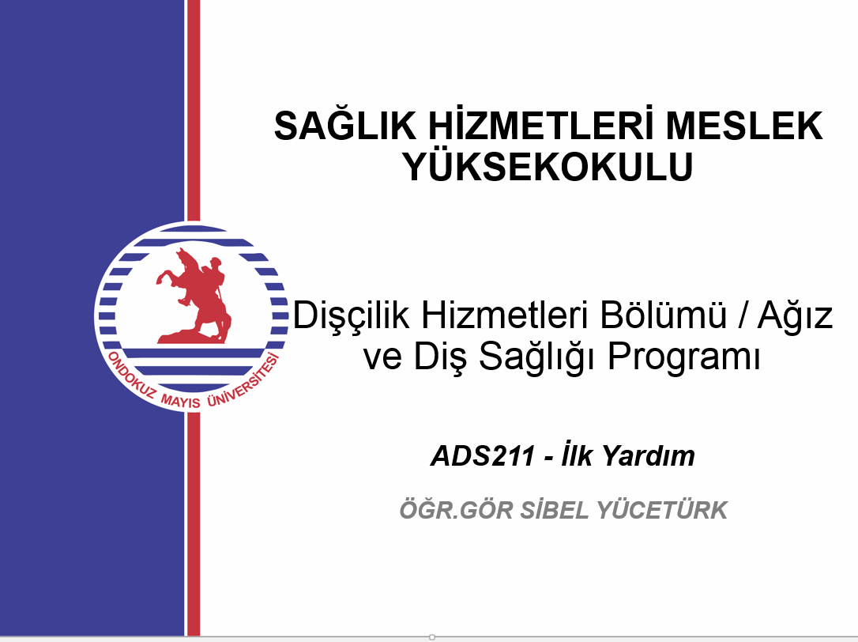


Slide 2
İLK YARDIMIN ÖNEMİ

Slide 3
İlkyardım nedir?

Slide 4
İlkyardım nedir?
Herhangi bir kaza veya yaşamı tehlikeye düşüren bir durumda,
sağlık görevlilerinin yardımı sağlanıncaya kadar,
hayatın kurtarılması ya da durumun kötüye gitmesini önleyebilmek amacı ile olay yerinde,
tıbbi araç gereç aranmaksızın,
mevcut araç ve gereçlerle yapılan ilaçsız uygulamalardır.

Slide 5
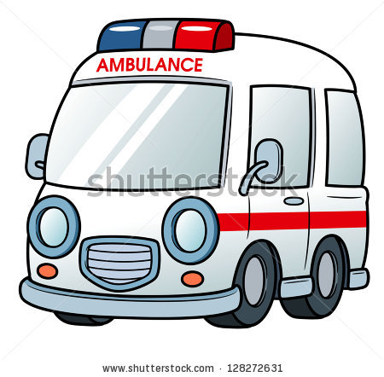
Acil tedavi nedir?
Acil tedavi ünitelerinde, hasta/yaralılara doktor ve sağlık personeli tarafından yapılan tıbbi müdahalelerdir

Slide 6
İlkyardım ve acil tedavi arasındaki fark nedir?
Acil tedavi bu konuda ehliyetli kişilerce gerekli donanımla yapılan müdahale olmasına karşın,
ilkyardım bu konuda eğitim almış herkesin olayın olduğu yerde bulabildiği malzemeleri kullanarak yaptığı hayat kurtarıcı müdahaledir.

Slide 7
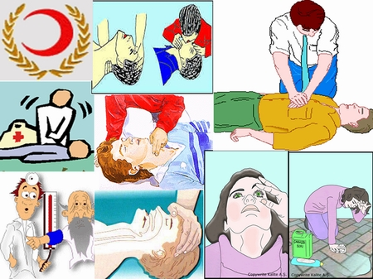
İlkyardımcı kimdir?
İlkyardım tanımında belirtilen amaç doğrultusunda hasta veya yaralıya tıbbi araç gereç aranmaksızın mevcut araç gereçlerle, ilaçsız uygulamaları yapan eğitim almış kişi ya da kişilerdir.

Slide 8
İLK YARDIMIN TEMEL İLKELERİ
Tedbir almak
Tanı koymak
Tedavi etmek
Telekominasyon
Triaj
Transport

Slide 9
İlkyardımın öncelikli amaçları nelerdir?
Hayati tehlikenin ortadan kaldırılması,
Yaşamsal fonksiyonların sürdürülmesinin sağlanması,
Hasta/yaralının durumunun kötüleşmesinin önlenmesi,
Olanaklar ölçüsünde iyileşmenin kolaylaştırılması.

Slide 10
İlkyardımın temel uygulamaları nelerdir?
İlkyardım temel uygulamaları Koruma, Bildirme, Kurtarma (KBK) olarak ifade edilir.
Koruma: Kaza sonuçlarının ağırlaşmasını önlemek için olay yerinin değerlendirilmesini kapsar. En önemli işlem olay yerinde oluşabilecek tehlikeleri belirleyerek güvenli bir çevre oluşturmaktır.

Slide 11

Bildirme:
Olay / kaza mümkün olduğu kadar hızlı bir şekilde telefon veya diğer kişiler aracılığı ile gerekli yardım kuruluşlarına bildirilmelidir. Türkiye'de ilkyardım gerektiren her durumda telefon iletişimleri, 112 acil telefon numarası üzerinden gerçekleştirilir.

Slide 12
112’nin aranması sırasında nelere dikkat edilmelidir
Sakin olunmalı ya da sakin olan bir kişinin araması sağlanmalı,
112 merkezi tarafından sorulan sorulara net bir şekilde cevap verilmeli,
Kesin yer ve adres bilgileri verilirken, olayın olduğu yere yakın bir caddenin ya da çok bilinen bir yerin adı verilmeli,

Slide 13
Kimin, hangi numaradan aradığı bildirilmeli,
Hasta/yaralı(lar)ın adı ve olayın tanımı yapılmalı,
Hasta/yaralı sayısı ve durumu bildirilmeli,
Eğer herhangi bir ilkyardım uygulaması yapıldıysa nasıl bir yardım verildiği belirtilmeli
112 hattında bilgi alan kişi, gerekli olan tüm bilgileri aldığını söyleyinceye kadar telefon kapatılmamalıdır.

Slide 14
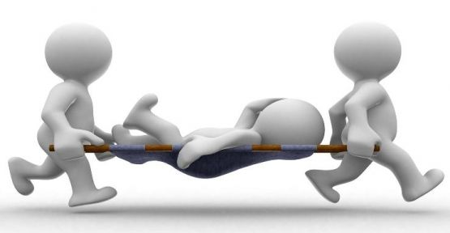
Kurtarma (Müdahale): Olay yerinde hasta / yaralılara müdahale hızlı ancak sakin bir şekilde yapılmalıdır.

Slide 15
İLK YARDIMDA TEMEL KURALLAR
BU UYGULAMALAR
1-Hastanın boynunu ve belini sıkan,rahat nefes alıp vermesini engelleyen kravat,düğme ,kemer gibi giysiler gevşetilir
2-Ülkemizde henüz yaygınlaşmamış olmakla birlikte hastanın boynunda veya bileğinde sağliği ile ilgili herhangi bir uyarı ve açıklama olup olmadığına bakılır.

Slide 16
3-Eğer kaza ortam koşullarına bağlı olmuşsa hasta ortamdan uzaklaştırılır.Ancak gerekli bir durum yoksa hasta hareket ettirilmez
4-Çevredeki kalabalık dağıtılır ,gürültü ve kargaşa önlenir,Yardım istemek için görevlendirilebilirler.
5-Solunum kontrol edilir durmuşsa suni solunum yapılır

Slide 17
6)Kalp kontrol edilir durmuşsa kalp masajı yapılır
7)Kanama kontrolü yapılır varsa uygun turnike kullanılır
8-Yaralılar kendini iyi hissetseler bile emin olmadan ayağa kalkmalarına izin verilmez.Ani şok veya boğulmalar meydana gelebilir.
9)Bilinci kapalı hastalara ağızdan hiçbirşey verilmez.

Slide 18
10-Hastanın sıcak tutulması için üzeri örtülür.
11-Eğer hastanın bilinci kapalı ise koma pozisyonu verilir.
12-Kırık varsa kırık bölge hareketsiz hale getirilir.
13-Şok varsa müdahele edilir

Slide 19
14-Bilinci açıksa konuşarak sakinleştirilir.
15-Hastanın ağız içi temizlenir(toz,toprak,kırık diş,kusmuk..)
16-Hastaya takip gerektiren bir uygulama yapılmışsa sağlık kuruluşuna bildirilmelidir

Slide 20
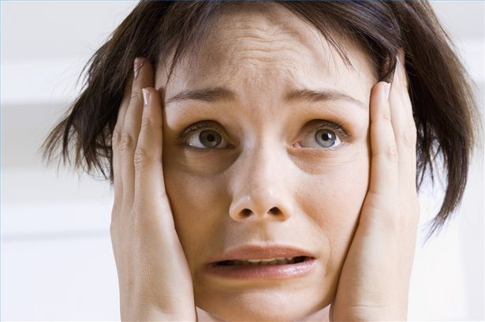
İlkyardımcının özellikleri nasıl olmalıdır? Olay yeri genellikle insanların telaşlı ve heyecanlı oldukları ortamlardır. Bu durumda ilkyardımcı sakin ve kararlı bir şekilde olayın sorumluluğunu alarak gerekli müdahaleleri doğru olarak yapmalıdır.

Slide 21
İlkyardımcının özellikleri
İnsan vücudu ile ilgili temel bilgilere sahip olmalı “ilk yardım eğitimi ’’almış olmalı
Önce kendi can güvenliğini korumalı,
Sakin, telaşsız,kendine güvenli ve pratik olmalı,
Kazazedeyi sakinleştirmeli
Eldeki olanakları değerlendirebilmeli,
Daima yavaş,anlaşılır ve açık olarak konuşmalı

Slide 22
Kendine güvenmeli ama emin olmadığı girişimleri yapmamalı
Olayı anında ve doğru olarak haber vermeli (112’yi aramak), Çevredeki kişileri organize edebilmeli ve onlardan yararlanabilmeli,
İyi bir iletişim becerisine sahip olmalıdır.
Sağlık personeli olay yerine geldiği anda onun yardımcısı konumuna geçmelidir

Slide 23
Hayat kurtarma zinciri nedir?
Hayat kurtarma zinciri 4 halkadan oluşur. Son iki halka ileri yaşam desteğine aittir ve ilkyardımcının görevi değildir.
1.Halka - Sağlık kuruluşuna haber verilmesi
2.Halka - Olay yerinde Temel Yaşam Desteği yapılması 3.Halka -Ambulans ekiplerince müdahaleler yapılması 4.Halka – Hastane acil servislerinde müdahale yapılmasıdır

Slide 24
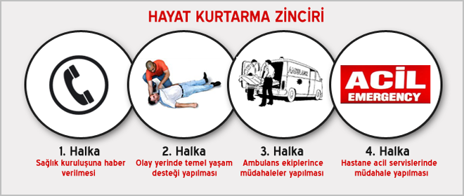

Slide 25
İlkyardımın ABC si nedir?
A-Hava yolu açma(aırway opening)
B-Solunumu sağlama(breathing)
C-Kan dolaşımını sağlama(cırculation)

Slide 26
HASTA/YARALININ VE OLAY YERİNİN DEĞERLENDİRİLMESİ
İlkyardımcının bilmesi gereken ve vücudu oluşturan sistemler nelerdir?
İlkyardımcının insan vücudu, yapısı ve işleyişi konusunda bazı temel kavramları bilmesi, ilkyardımcı olarak yapacağı müdahalelerde bilinçli olmasını kolaylaştırır. Hareket sistemi: Vücudun hareket etmesini, desteklenmesini sağlar ve koruyucu görev yapar. Hareket sistemi şu yapılardan oluşur: Kemikler
Eklemler
Kaslar

Slide 27
Dolaşım sistemi: Vücut dokularının oksijen, besin, hormon, bağışıklık elemanı ve benzeri elemanları taşır ve yeniden geriye toplar. Dolaşım sistemi şu yapılardan oluşur: Kalp
Kan damarları
Kan

Slide 28
Sinir sistemi: Bilinç, anlama, düşünme, algılama, hareketlerinin uyumu, dengesi ve solunum ile dolaşımı sağlar. Sinir sistemi şu yapılardan oluşur:
Beyin
Beyincik
Omurilik
Omurilik soğanı

Slide 29
Solunum sistemi: Vücuda gerekli olan gaz alışverişi görevini yaparak hücre ve dokuların oksijenlenmesini sağlar. Solunum sistemi şu organlardan oluşur:
Solunum yolları
Akciğerler

Slide 30
Boşaltım sistemi: Kanı süzerek gerekli maddelerin vücutta tutulması, zararlı olanların atılması görevlerini yaparak vücutta iç dengeyi korur. Boşaltım sistemi şu organlardan oluşur:
Üretra
Mesane
Üreter
Böbrekler

Slide 31
Sindirim sistemi: Ağızdan alınan besinlerin öğütülerek sindirilmesi ve kan dolaşımı vasıtasıyla vücuda dağıtılmasını sağlar. Sindirim sistemi şu organlardan oluşur:
Dil ve dişler
Yemek borusu
Mide
Safra kesesi
Pankreas
Bağırsakla

Slide 32
İnsan Vücudu İle İlgili
Bilinmesi Gerekenler
Nabız
Kanın atardamara yaptığı basınçtır.
Yetişkin bir insanın nabzı; 60-100/dakika’dır.
Çocuk için normal nabız değeri; 100-120/dakika’dır.
Bebek nabzı ise; 100-140/dakika normal değer olarak kabul edilir.

Slide 33
Solunum Sayısı
Solunum sayısı; yetişkin kişilerde 12-20 kez/dakika, çocuklarda 16-22 ve bebeklerde ise 18-24 kez/dakika’dır.

Slide 34
Vücut Isısı
Normalde koltuk altından ölçülmelidir. Yetişkin bir insanın vücut sıcaklığı 36,5°C’dir. Bebeklerin ise 37,5°C normal değer kabul edilir.

Slide 35
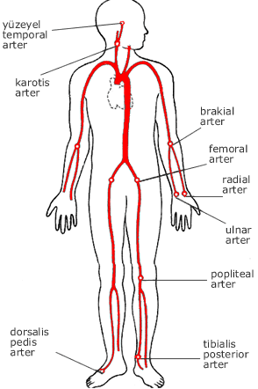

Slide 36
Teşekkürler

